Slide 1
-Controllo funzionamento presso il telescopio (Histogram Builder, Synchting, Weather Station)
-La misura dell'angolo rispetto al nord
-L’efficienza del telescopio
M. Garbini
F. Noferini

Slide 2

Richiamo e precisazione

Slide 3
How do we run EEE Telescopes
Average number of muons in the run
Data folder
Weather
station
data
“online”
number of muons
Max Nb.of
events per run
Current
data file
Run auto
restart

Slide 4
The EEE Project DQM

Slide 5
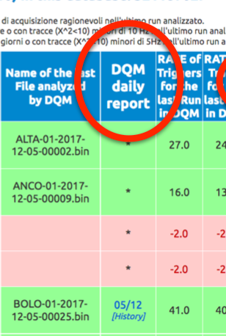

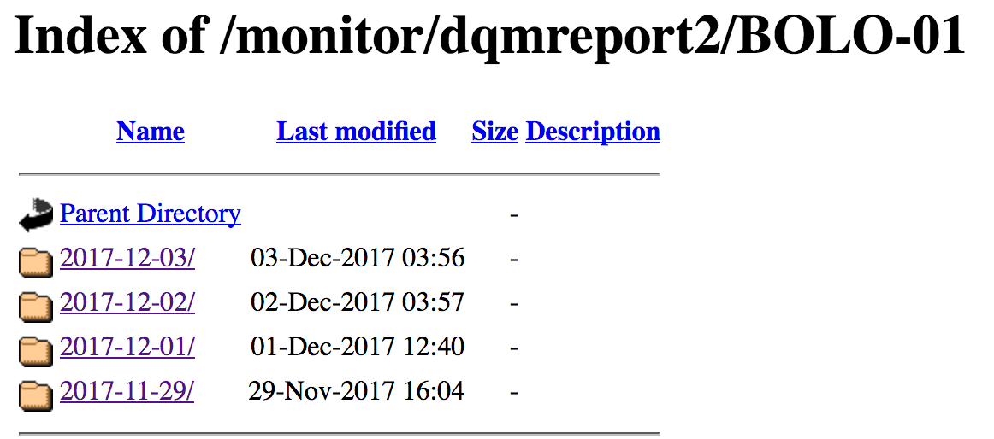
The EEE Project DQM-Report giornaliero
Once a day relevant summary plot are automatically produced
And you have some history too
What if you choose one of them?

Slide 6
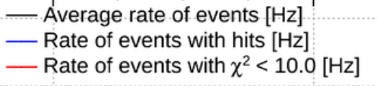

For example
first…during this period the telescope works
we learn also that there exist three rates…what’s that?

Slide 7
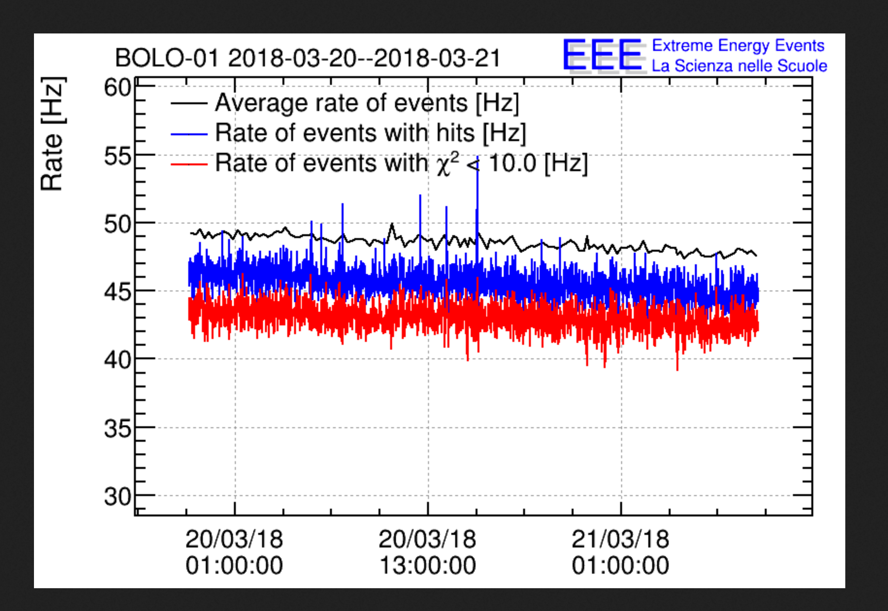
L’analisi è cambiata!!!
La differenza tra il rate di eventi e il rate di eventi con hit
non dipende dai 2 Hz aggiuntivi dovuti al GPS

Slide 8
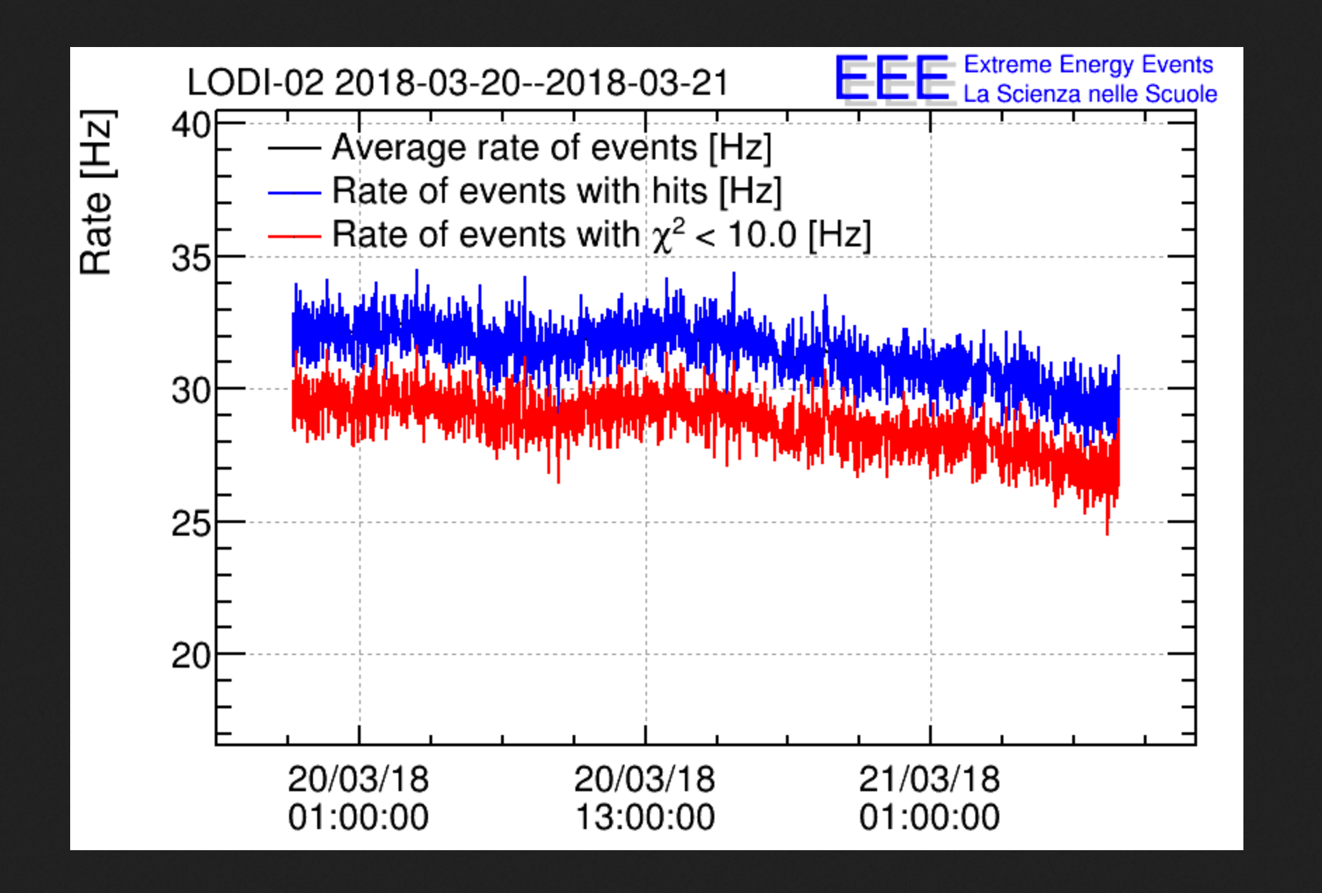
Infatti
Per questo telescopio non c’è differenza!

Slide 9
Un’altro modo di monitorare il telescopio

Slide 10

Premessa
Il Data Quality Monitor è uno strumento fondamentale per valutare la bontà dei dati e fornisce molte informazioni
Prevede però i seguenti passaggi:
1-Acquisizione dati (ovvio!)
2-Sincronizzazione con il CNAF (Francesco)
3-Analisi dei dati
4-produzione grafici e file
5-pubblicazione dati sulla pagina di monitor
Può esserci un ritardo temporale tra il dato acquisito e la sua “valutazione”

Slide 11
Un altro strumento:
Histogram Builder
L’histogram builder è un programma di analisi “grezzo” che può essere utilizzato sui dati appena acquisiti o in fase di acquisizione
Controllo rapido su macro problemi!

Slide 12
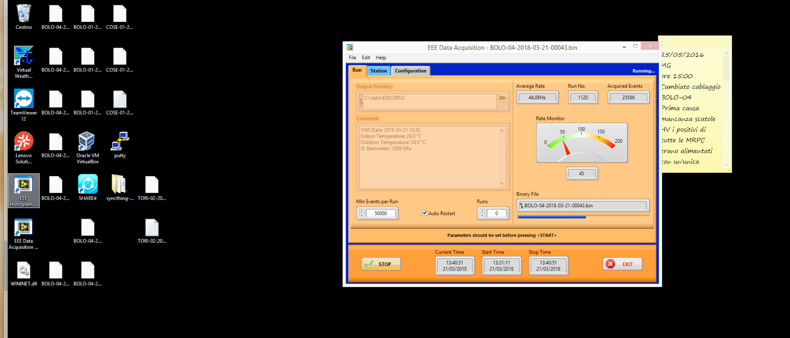
How to
Lanciare il programma

Slide 13
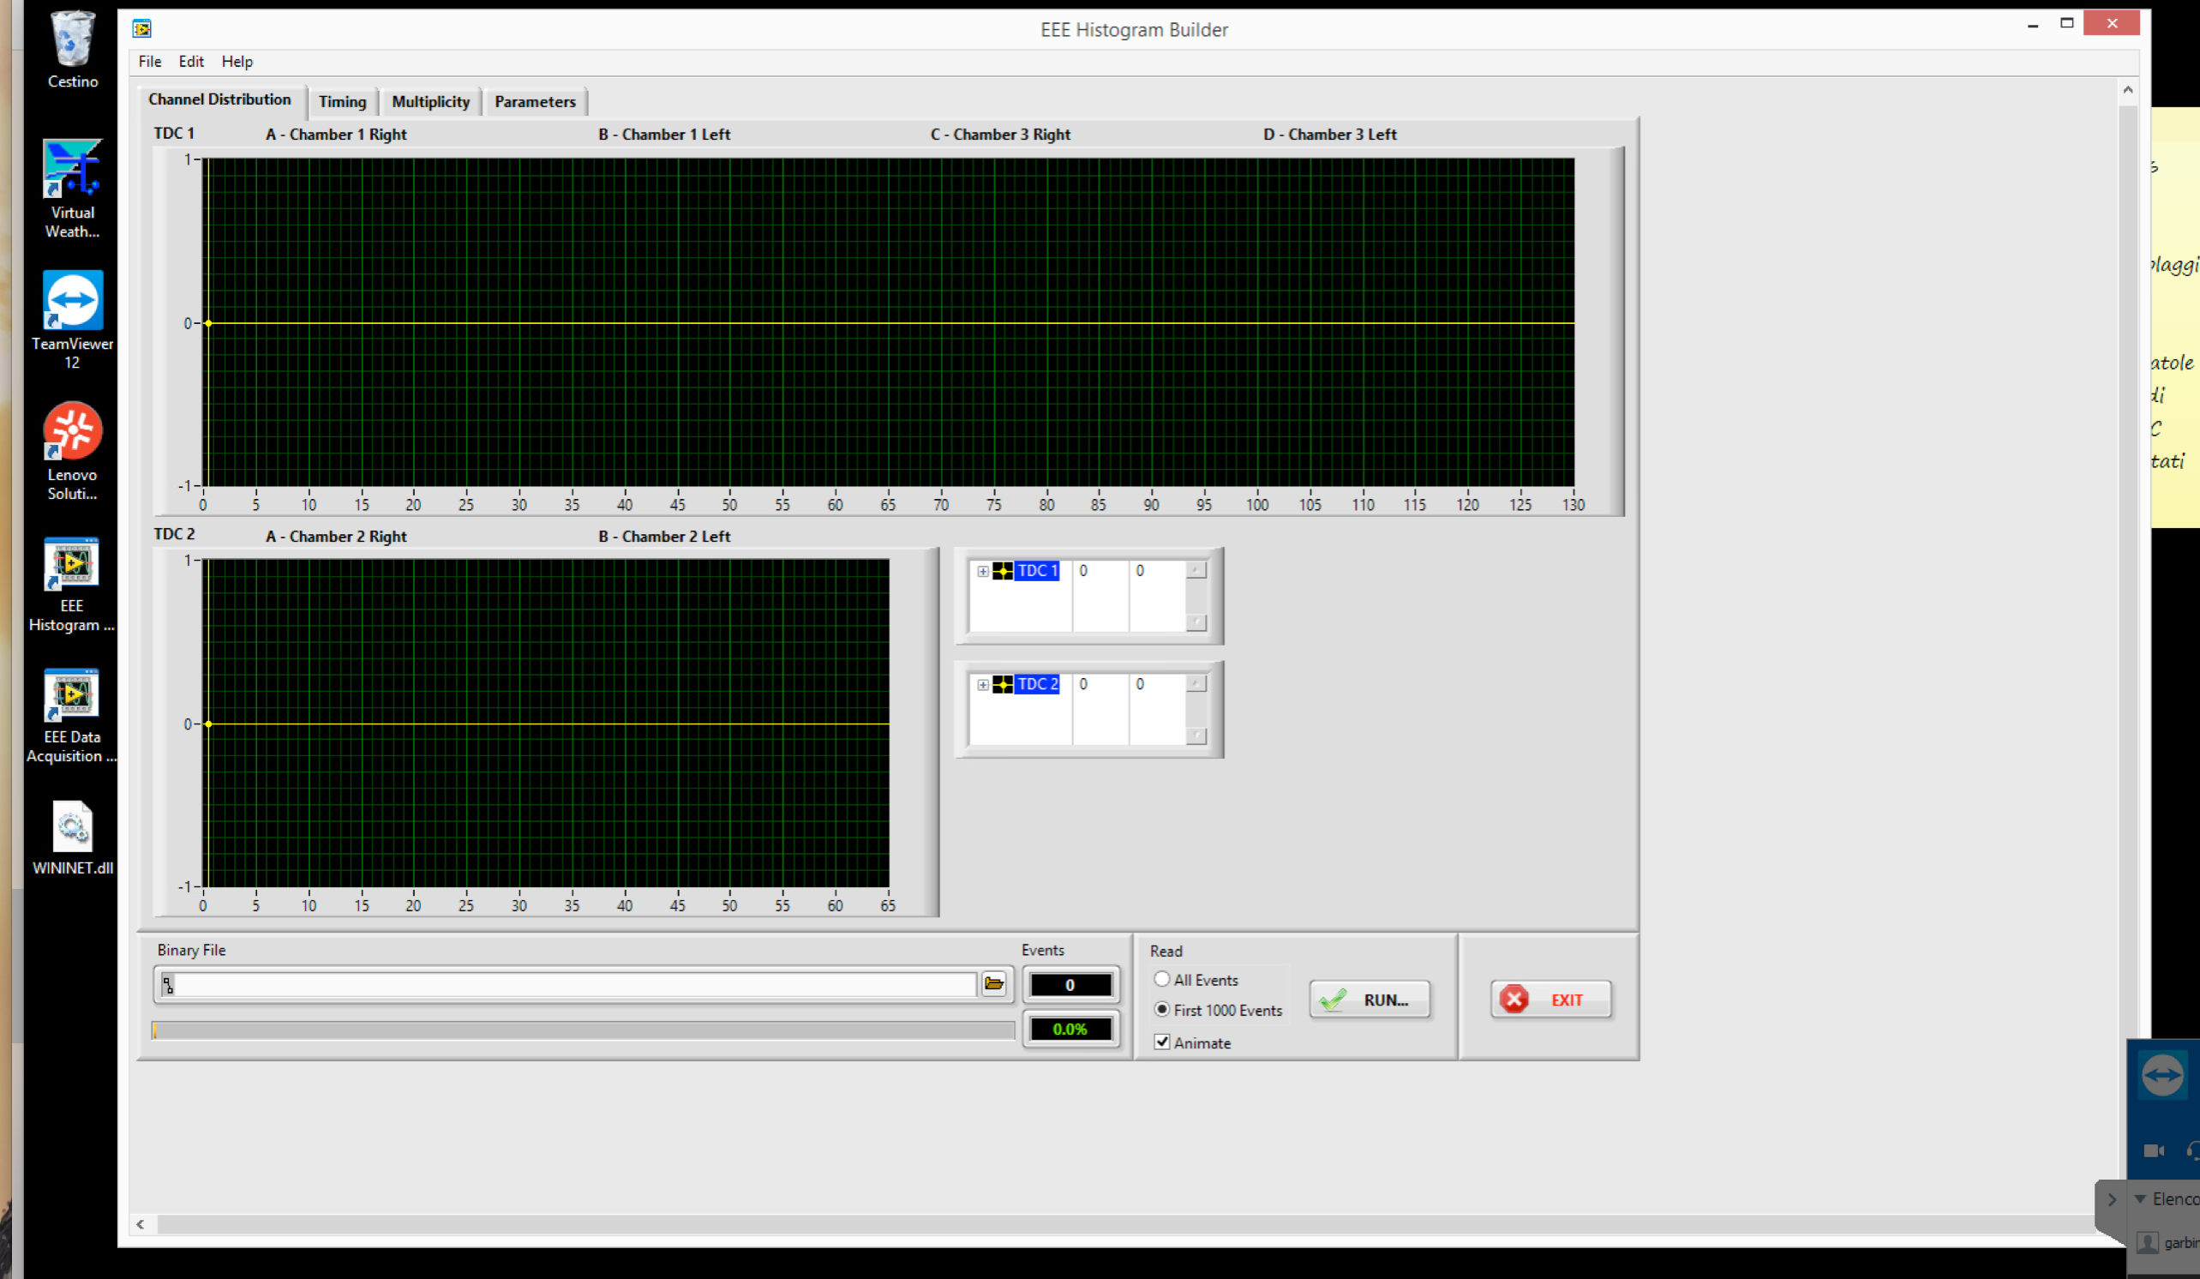
La maschera iniziale
Selezione file

Slide 14
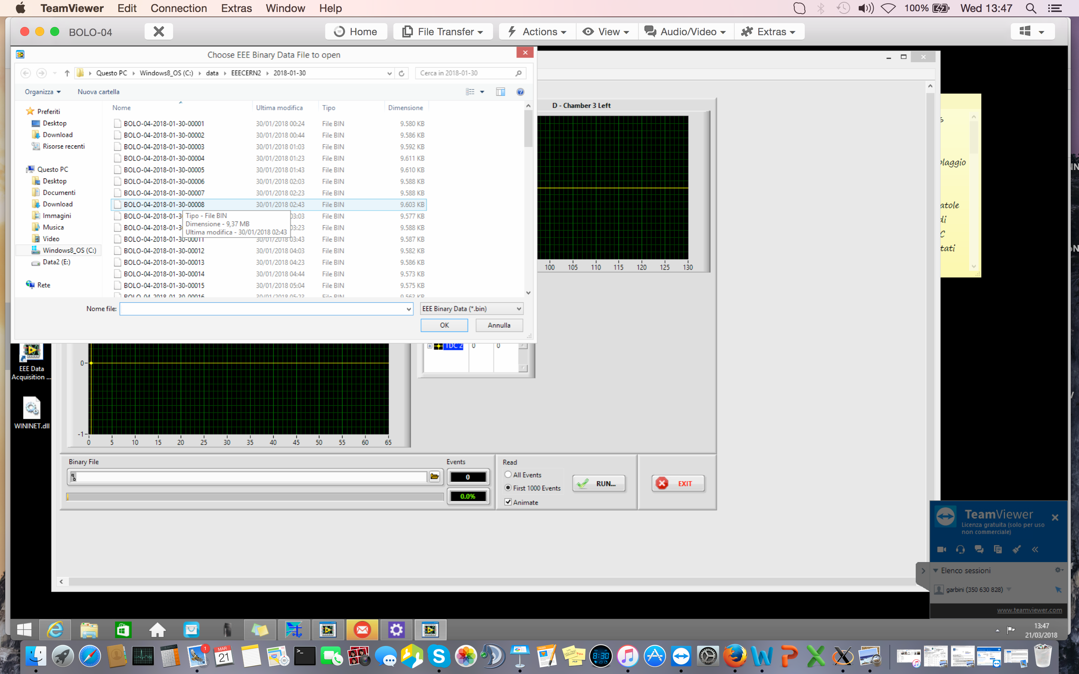
Selezione File-1
cliccando l’icona del folder si apre una finestra, dalla quale possiamo selezionare sia un percorso che un file da analizzare

Slide 15

Selezione File-2
Il file selezionato appare qui
Premere RUN

Slide 16
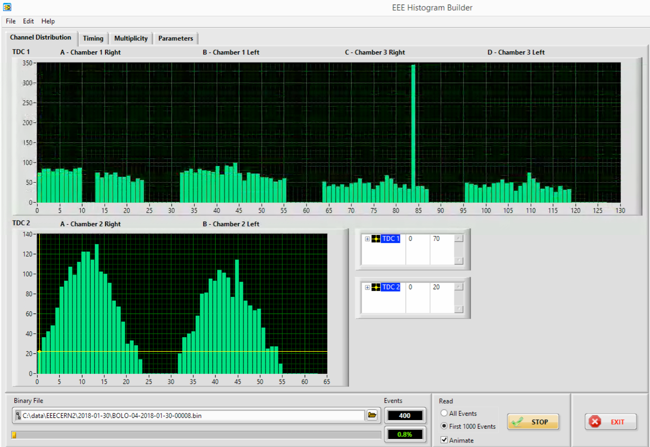
Risultato

Slide 17
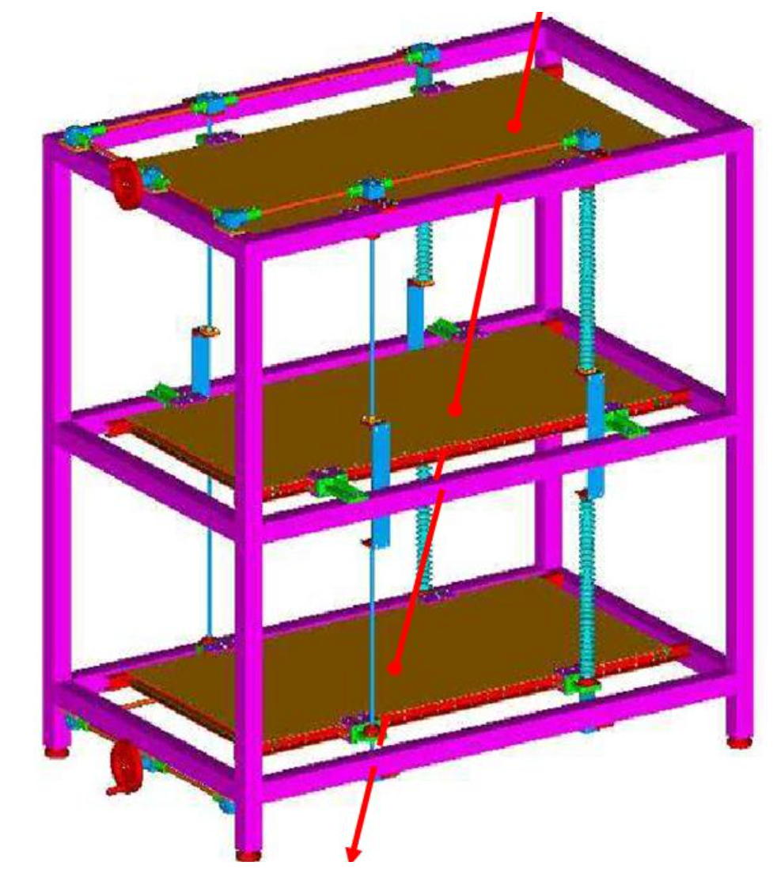
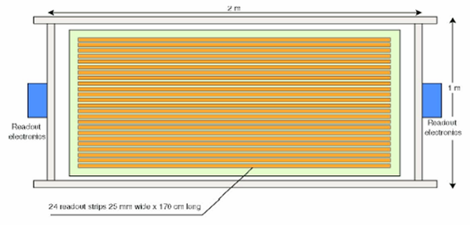
Channel Distribution: cos’è?
All’estremità corta di ogni rivelatore c’è una scheda di Front-End che “raccoglie” i segnali provenienti dalle strisce di rame, le 24 “strip”
Convenzionalmente e arbitrariamente al momento dell’installazione si definisce il lato destro (right) e sinistro del telescopio…in questo modo ogni rivelatore (camera, MRPC) ha un lato destro e un lato sinistro e quindi una scheda per ciascun lato (MRPC1 Left, MRPC1 Right…)

Slide 18
Dunque…commentiamo insieme
?
?

Slide 19
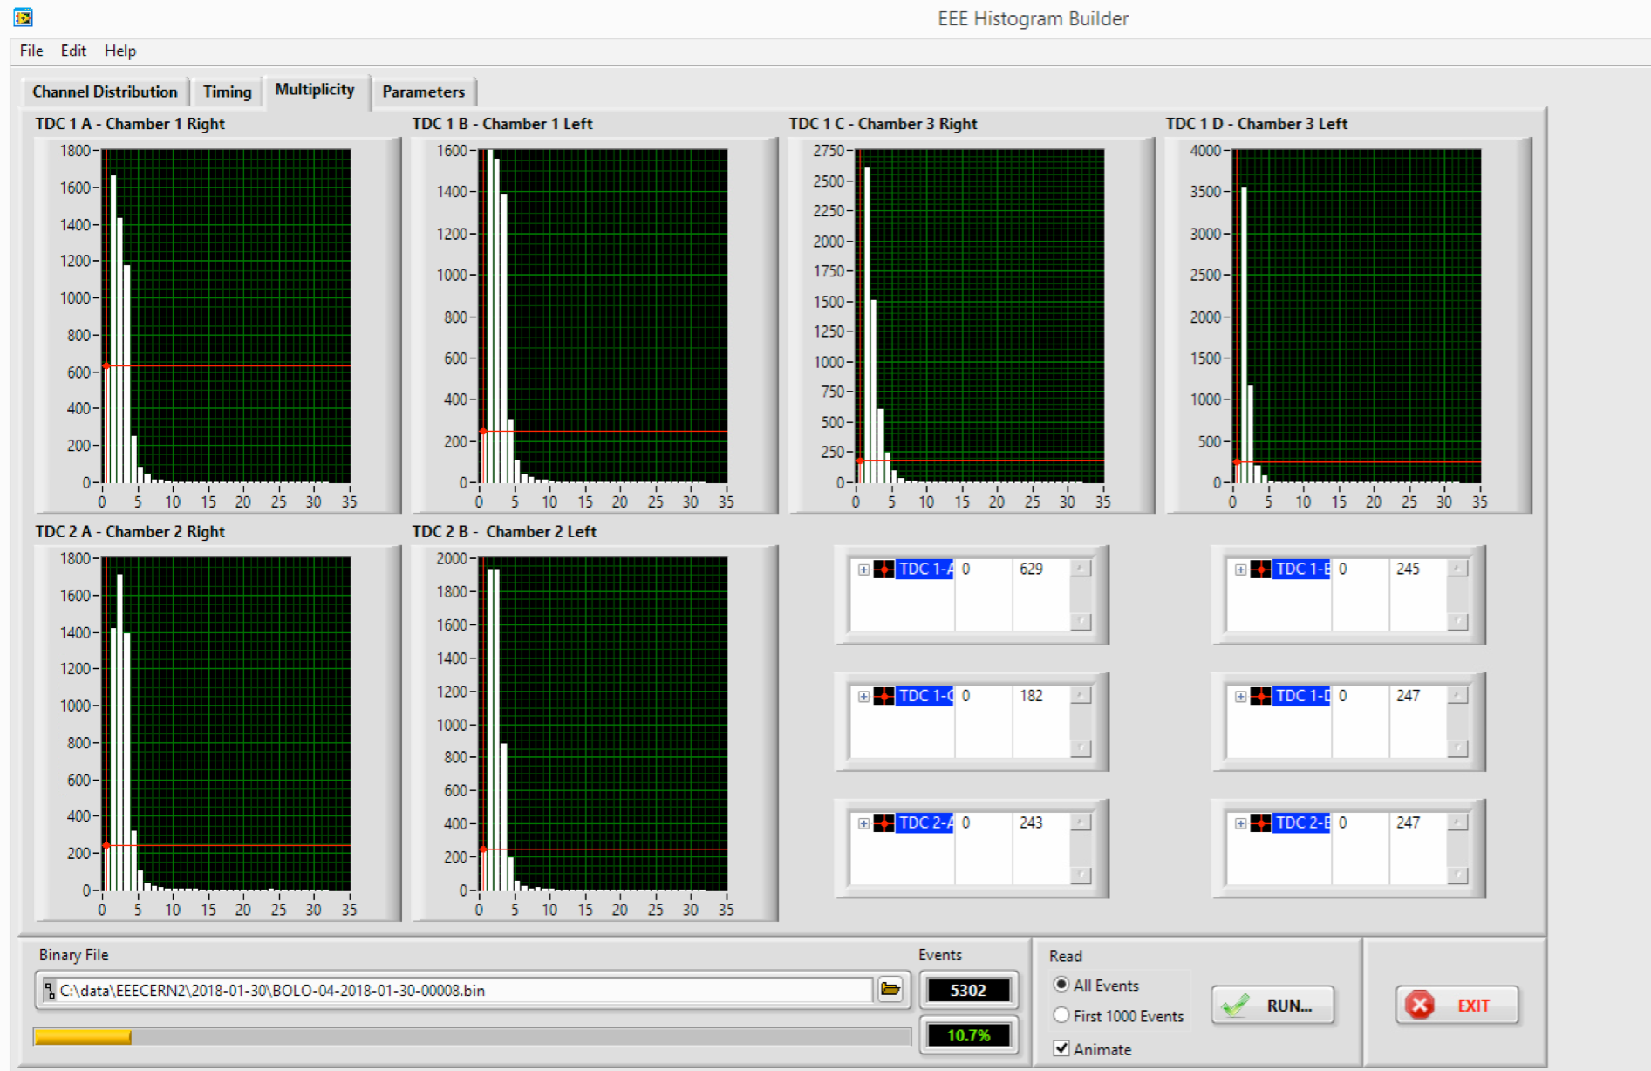
TAB: Multiplicity
Da questi grafici si capisce il numero di strip che hanno “visto” un segnale in ogni evento
Gli eventi a zero ci devono essere ma il loro numero deve essere limitato

Slide 20
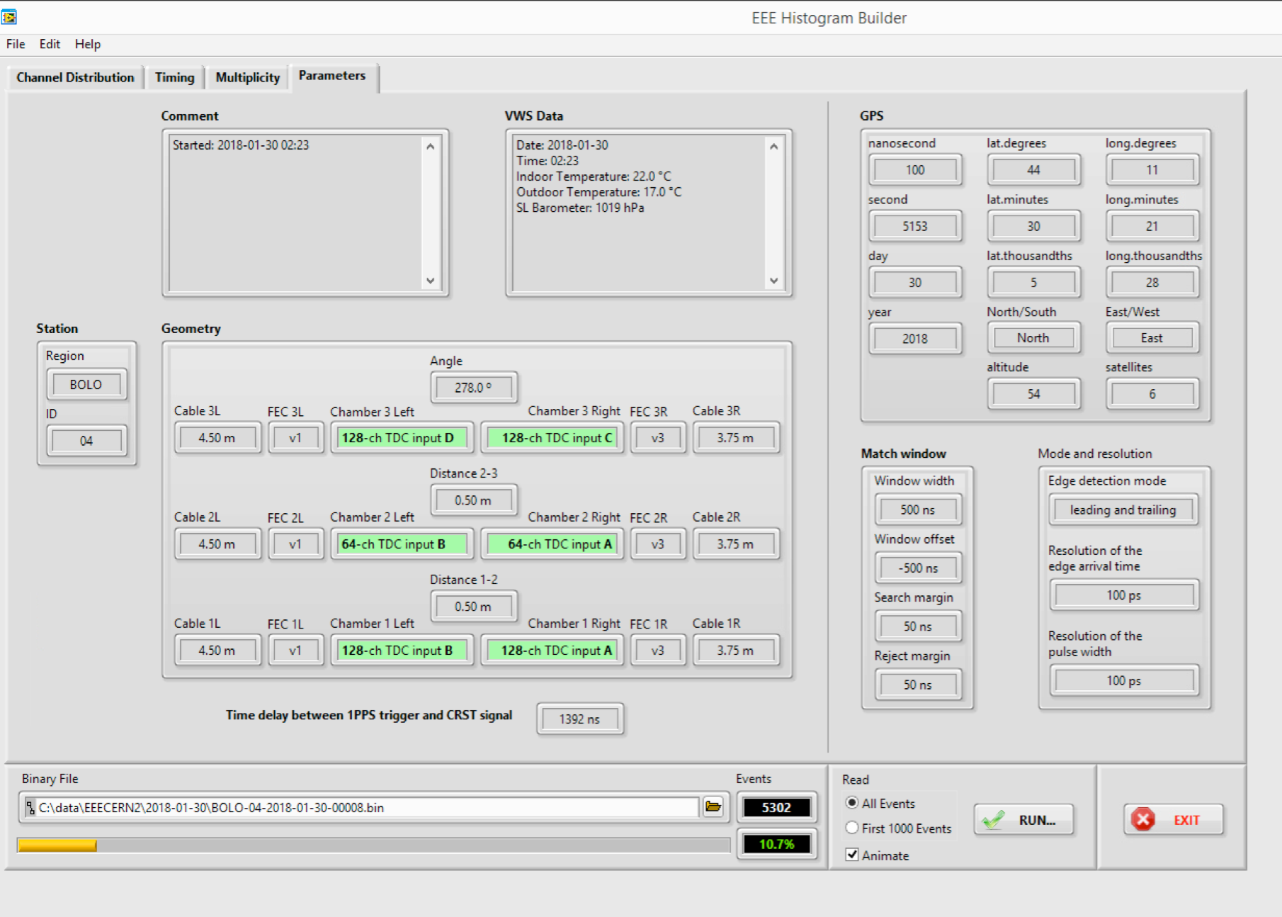
TAB: Parameters

Slide 21
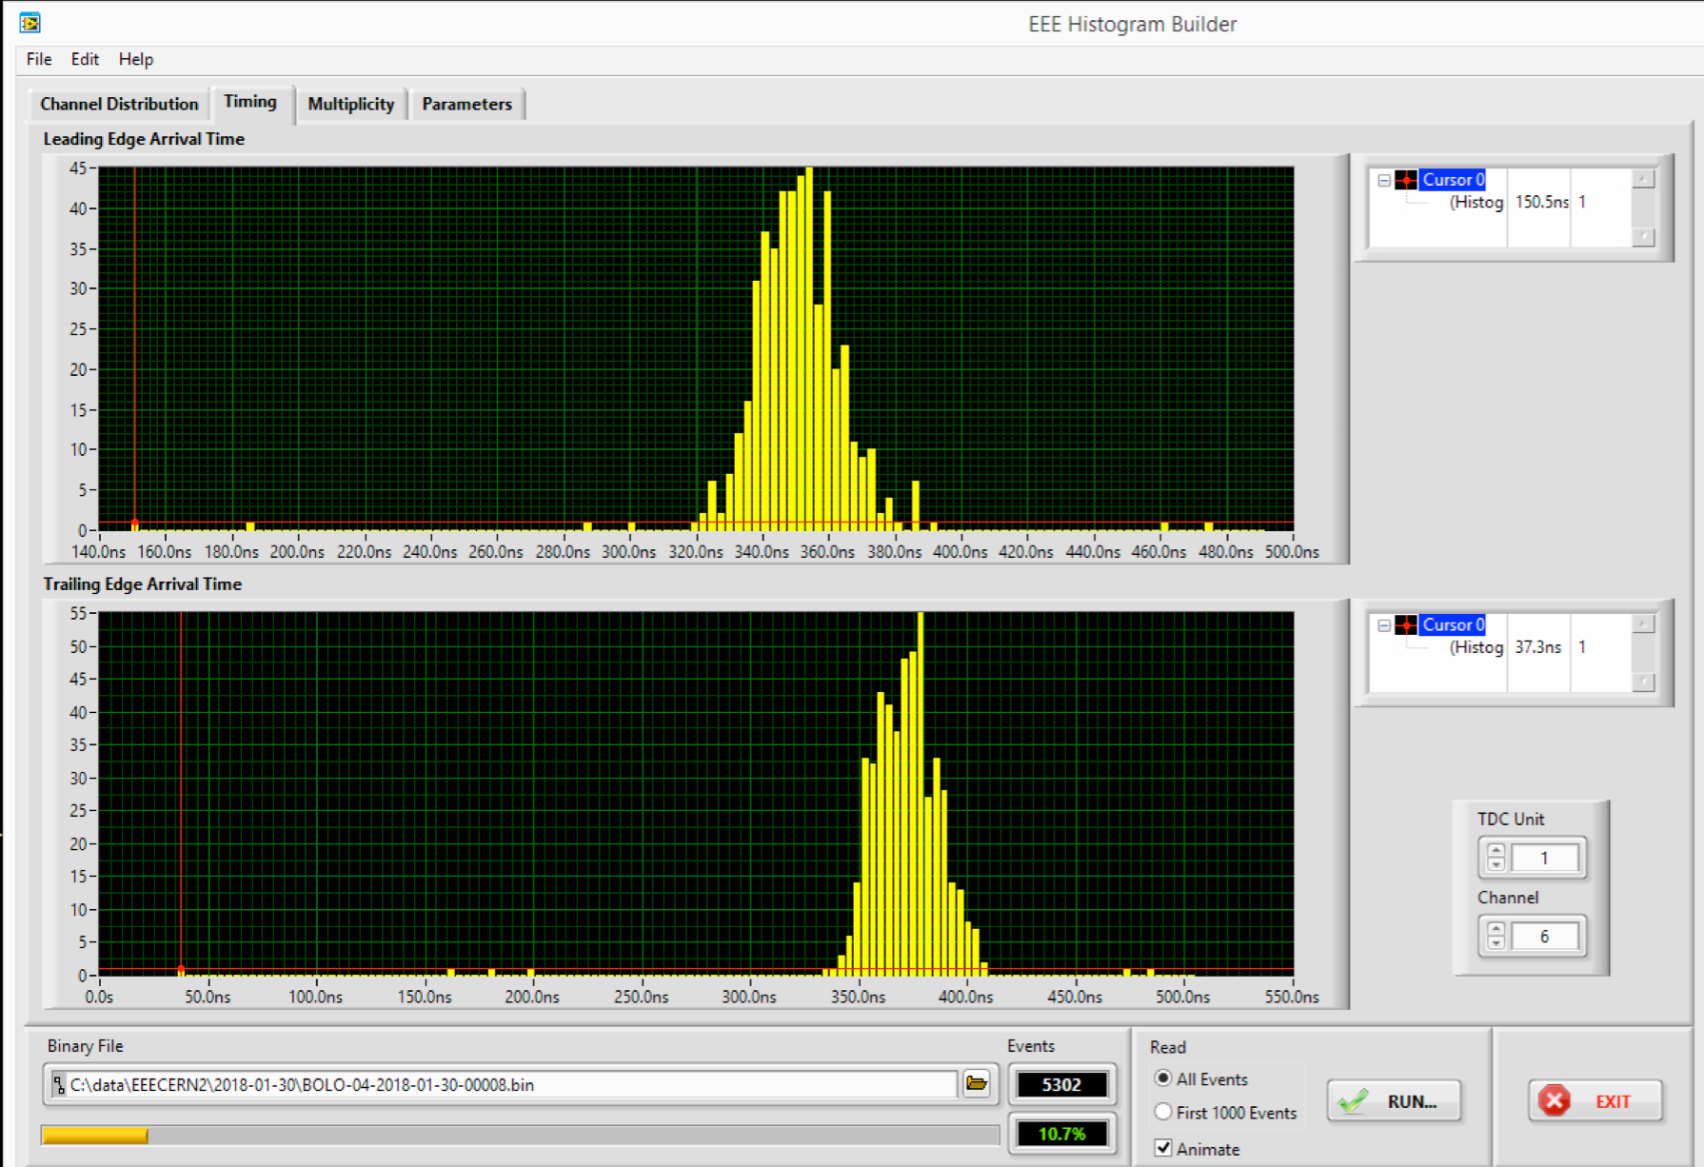
TAB: Timing

Slide 22
TAB: Timing
non la trattiamo oggi

Slide 23
L’Histogram Builder è quindi un rapido strumento di controllo

Slide 24
Synchting

Slide 25
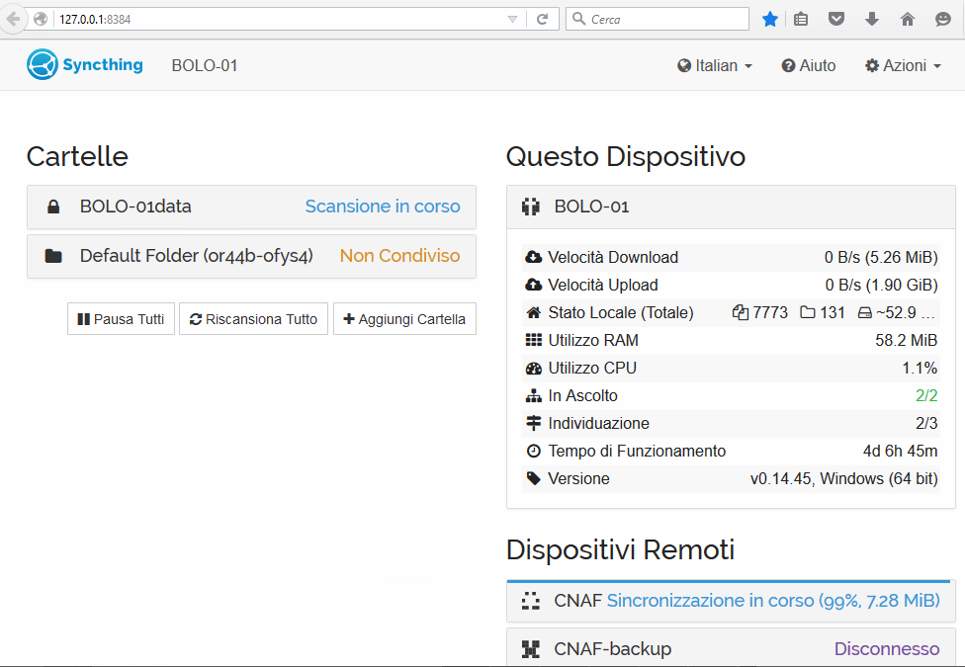
Trasmissione dati al CNAF
Come sapete i dati sono inviati al CNAF in quasi real time. Ovvero non appena si chiude l’acquisizione di un run inizia il trasferimento del file relativo.
Lo strumento che utilizziamo per sincronizzare i file è syncthing che deve girare (è impostato così in tutte le stazioni) in background.
Per visualizzare lo stato di syncthing è sufficiente aprire un browser e digitare l’indirizzo:
http://127.0.0.1:8384/

Slide 26
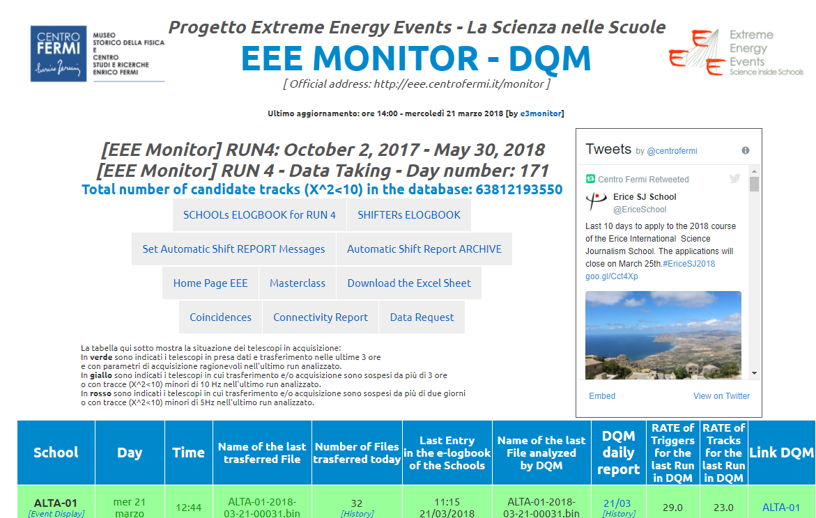
Trasferimenti: connectivity report
Alcune statistiche sui trasferimenti sono riportate nel
“connectivity report”.
Può essere utile dargli un’occhiata per capire se ci sono problemi specifici sul telescopio nei trasferimenti e non.
Alcuni esempi di errore
PC offline
PC non in acquisizione
Weather Station non attiva
GPS bloccato

Slide 27
La Weather Station

Slide 28
Richiamiamo ancora
Average number of muons in the run
Data folder
Weather
station
data
“online”
number of muons
Max Nb.of
events per run
Current
data file
Run auto
restart

Slide 29
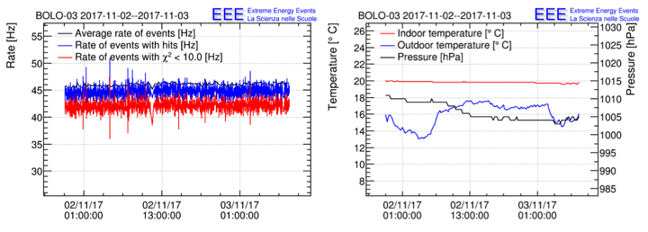
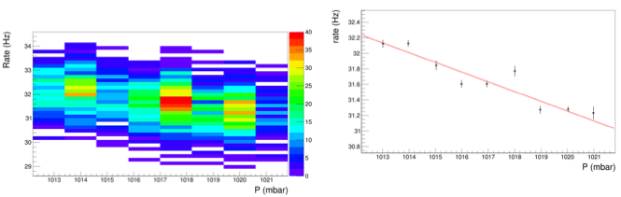

Perché i dati meteo
Acquisendo anche i dati meteo è possibile correlare le misure che facciamo sui raggi cosmici con parametri atmosferici; questo può essere un punto di partenza per varie analisi…(lo vedremo meglio in una delle prossime lezioni)

Slide 30
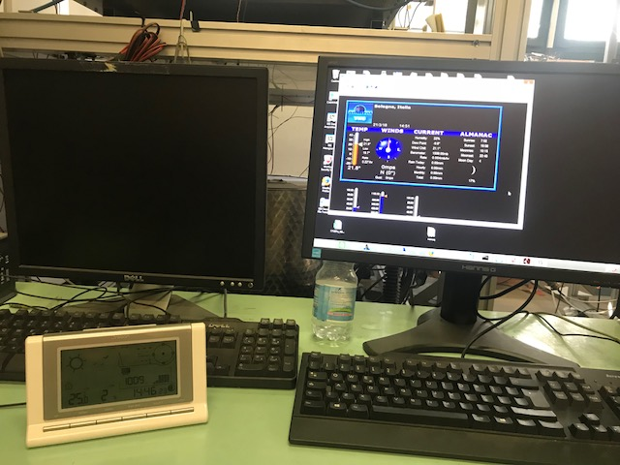
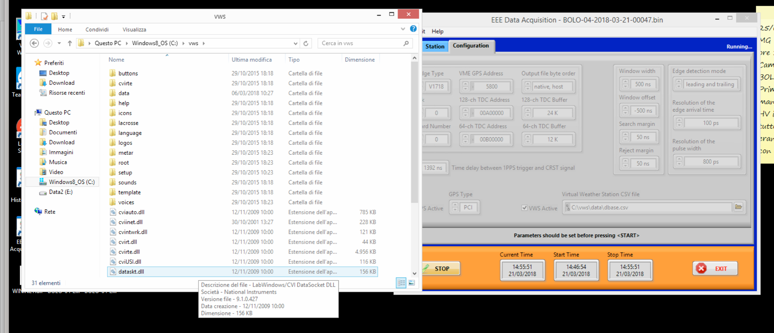
Come Funziona
La “stazione” meteo acquisisce i dati di pressione temperatura indipendentemente dal telescopio, tramite un software dedicato
che deve essere in esecuzione continuamente (o almeno in contemporanea con la DAQ).
I dati sono scritti a intervalli regolari su un file.

Slide 31
Quindi?
All’inizio di ogni run di acquisizione il programma DAQ apre il file prodotto dalla stazione meteo e legge gli ultimi valori acquisiti.
Se i dati meteo sono stati scritti più di un’ora prima dell’inizio del RUN la DAQ lo segnala!
Controllare che il programma di acquisizione della stazione dati meteo sia in esecuzione

Slide 32
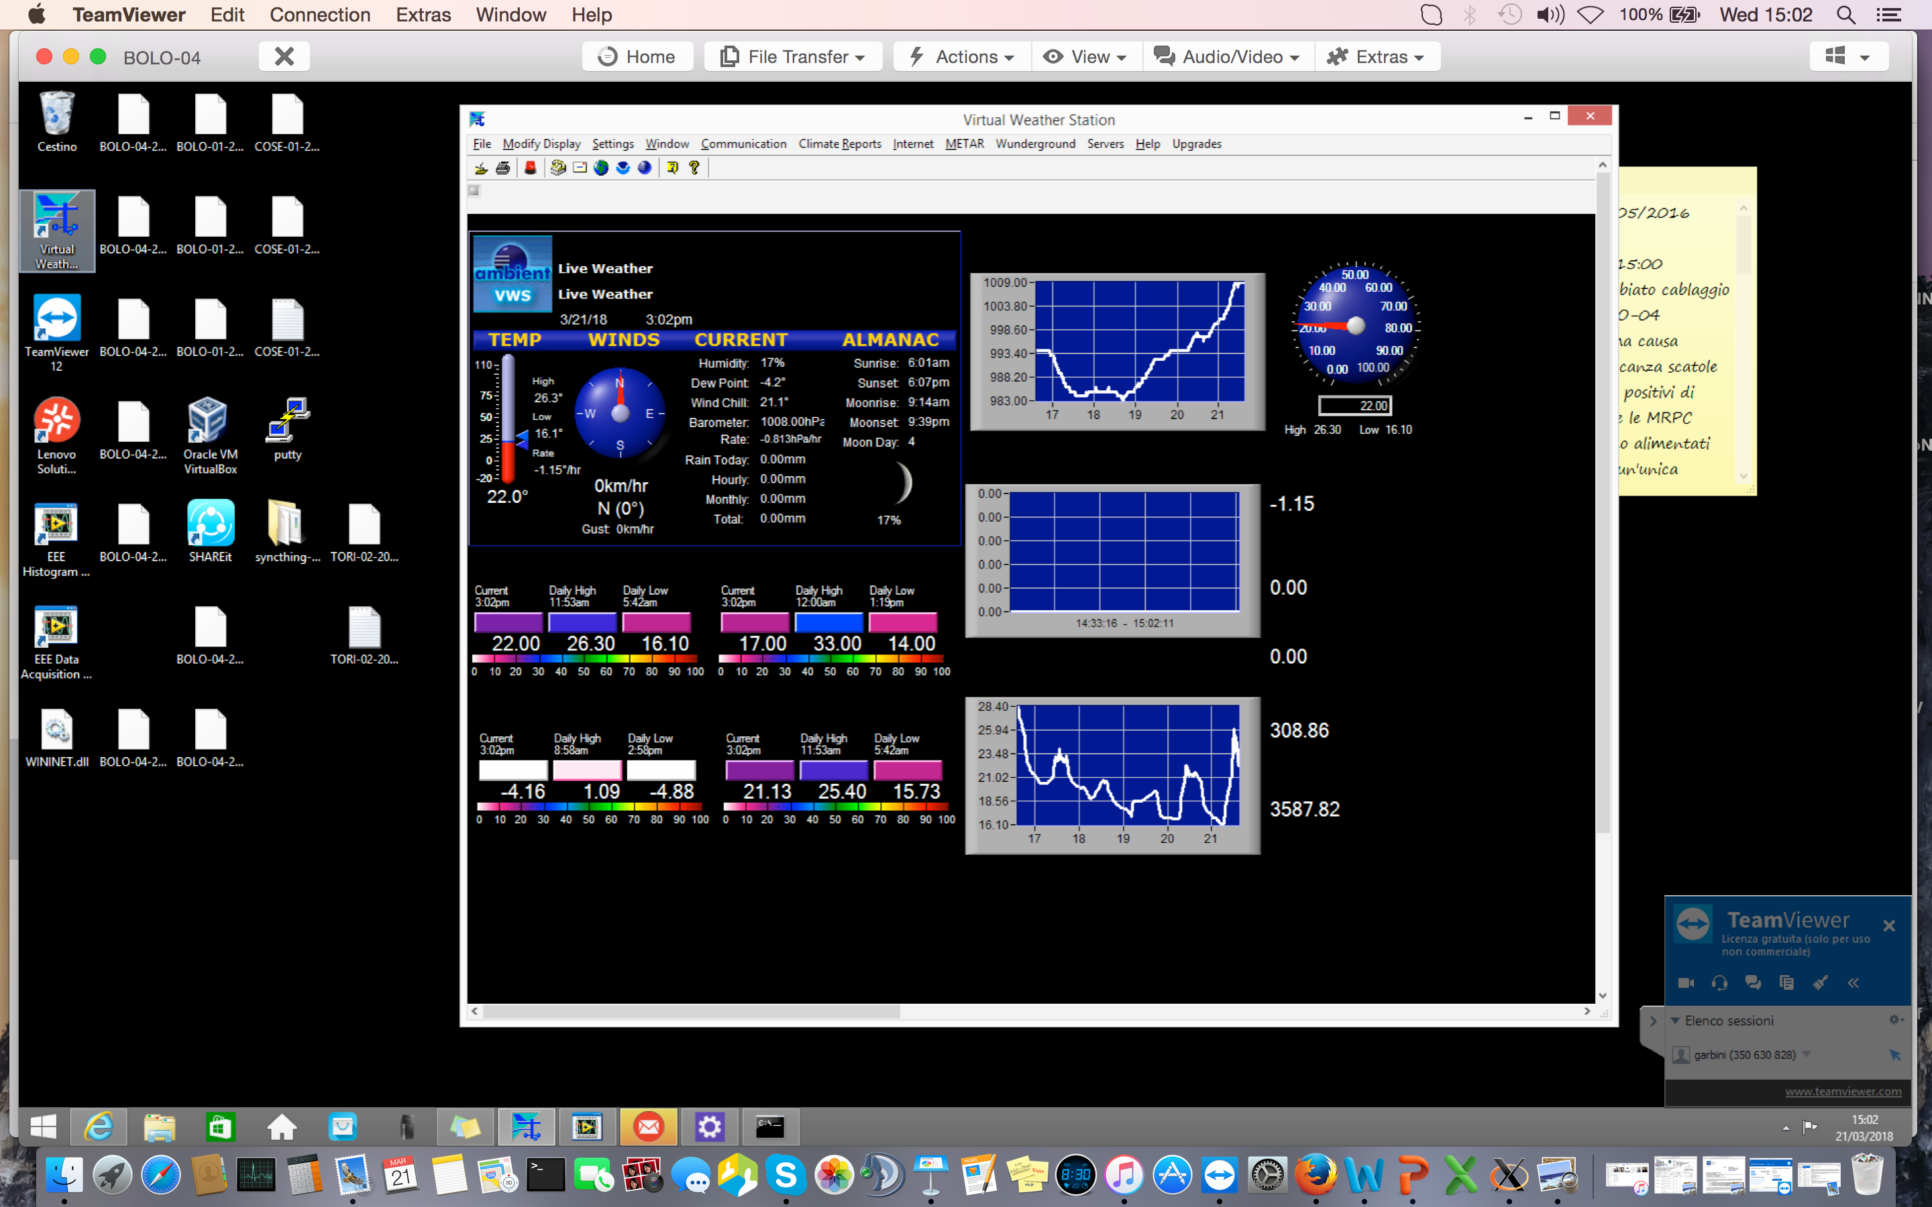
Questo!

Slide 33
Misura dell’angolo rispetto al nord geografico

Slide 34
Perché è importante questa misura?
“Per effettuare comparazioni tra le prestazioni di telescopi differenti, così come effettuare alcuni tipi di studi basati sull’analisi dei dati raccolti (la ricerca di coincidenze a due o più telescopi, lo studio delle distribuzioni delle direzioni di arrivo dei raggi cosmici secondari), è necessario applicare una trasformazione di coordinate dal sistema di riferimento topocentrico, solidale al rivelatore, ad un sistema geocentrico, comune a tutte le stazioni.” (introduzione allegato Misura_Nord_Geografico_EEE201601_v2.pdf)
Ovvero, per tutte le misure che richiedono di conoscere con buona accuratezza la direzioni dei muoni dobbiamo sempre riferirci ad un sistema di riferimento comune a (1) tutti i telescopi della rete e (2) alle sorgenti che vogliamo studiare.
Per metterci in un sistema comune con tutti i telescopi è sufficiente riferirci al Nord geografico (i rivelatori sono sulla superficie terrestre e sono note le loro coordinate!)
Per riferirci a sorgenti extraterrestri dovremo passare ad altri sistemi di riferimento → sappiamo sempre passare dal sistema geocentrico ad un sistema galattico se abbiamo il timestamp dell’evento.

Slide 35
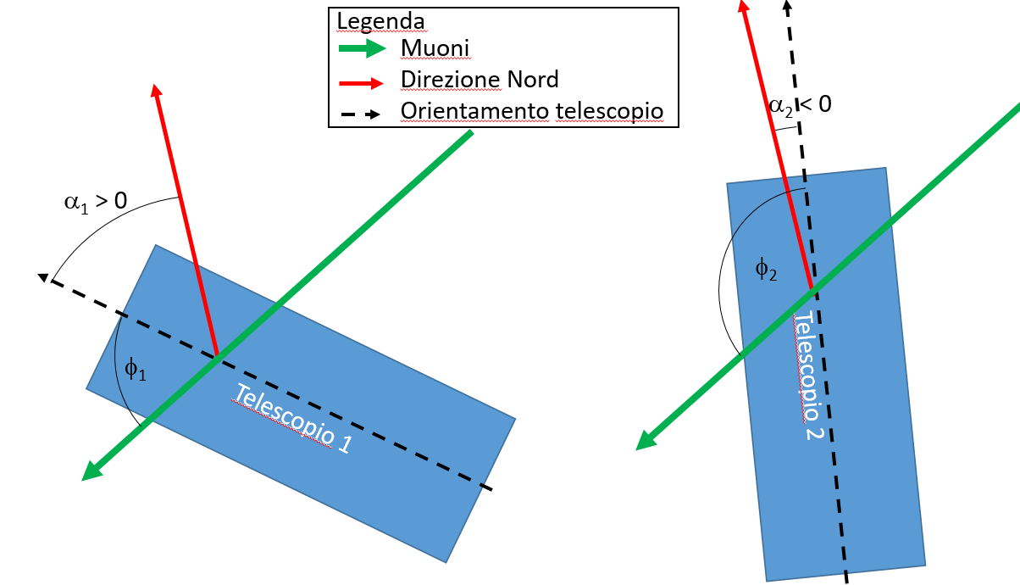
In generale se arrivano due muoni paralleli su due telescopi diversi gli angoli azimutali misurati nel sistema di riferimento locale del telescopio saranno diversi → φ₁ ≠ φ₂
Se però conosciamo gli angoli di orientamento del telescopio rispetto al Nord (l’angolo è positivo quando si sposta verso Est!) possiamo correggere e ritrovare il parallelismo tra i muoni
→ φ₁ + α₁ = φ₂ + α₂

Slide 36
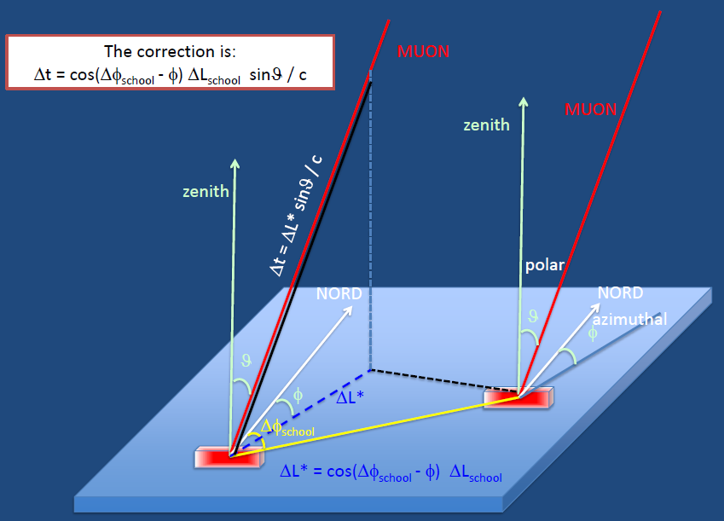
L’importanza della conoscenza della direzione dei muoni (I)
N.B. | La capacità di ricostruire la direzione dei muoni è una peculiarità di EEE. Abbiamo costruito un telescopio di MRPC per questo!
Nella ricerca di coincidenze a grandi distanze i muoni che ricostruiamo hanno una direzione molto vicina a quella del primario che ha generato lo sciame (fronte d’onda dello sciame).
In basa alla direzione siamo in grado di calcolare il ritardo di arrivo dello sciame su un telescopio rispetto ad un altro telescopio → Possiamo correggere per questo effetto!

Slide 37
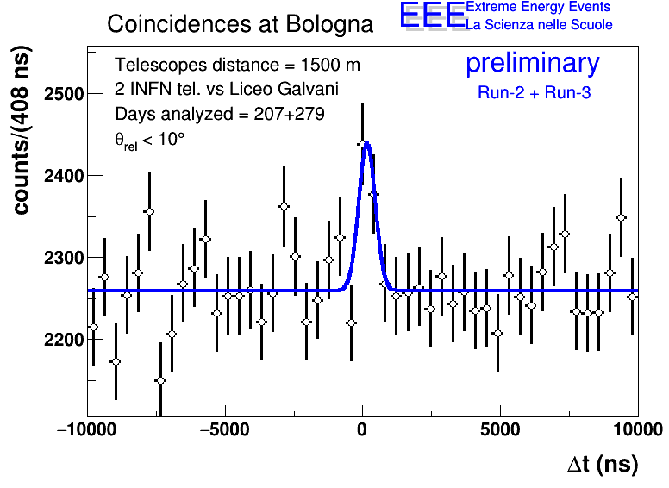
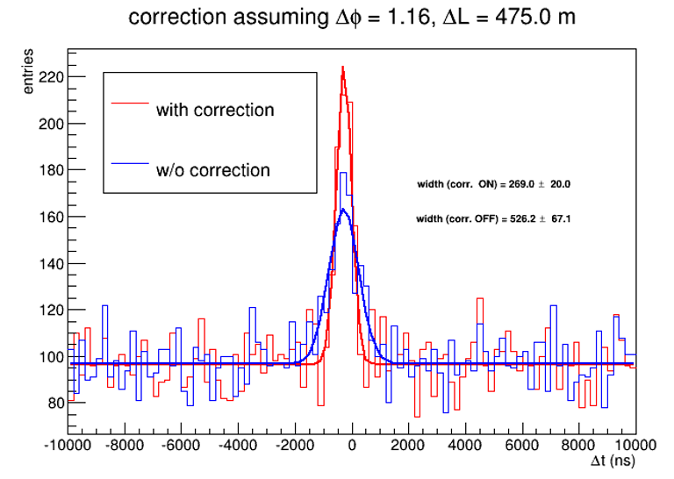
L’importanza della conoscenza della direzione dei muoni (I)
Coincidenze tra telescopi permettono di selezionare eventi di più alta energia.
Il tracciamento del muone permette la ricostruzione della direzione del fronte d’onda e di correggere per il ritardo temporale.
1500 m
Senza correggere per la direzione dello sciame non saremmo in grado di vedere coincidenze a 1500 m!

Slide 38
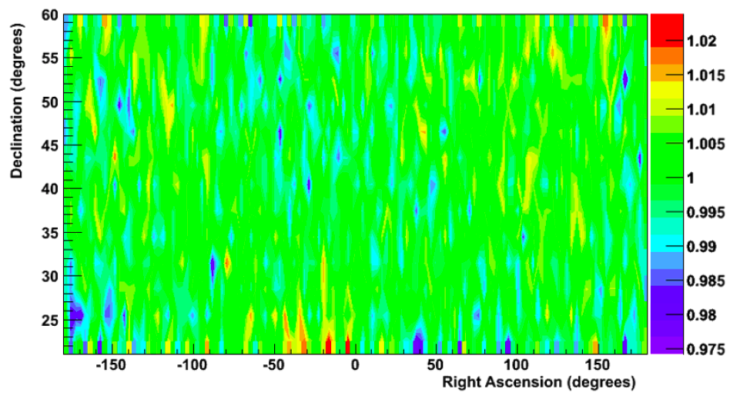
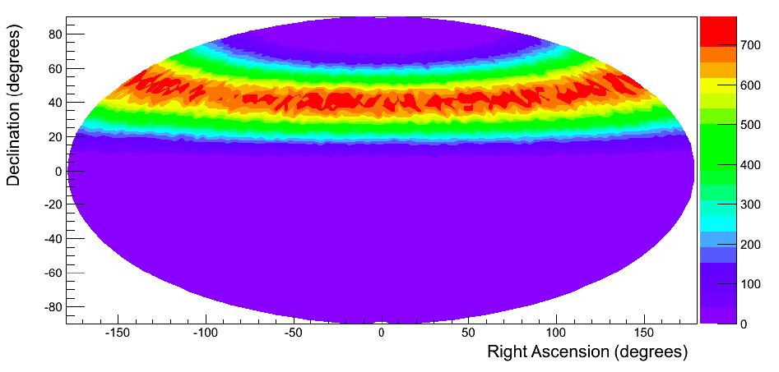
L’importanza della conoscenza della direzione dei muoni (II)
La ricerca di anisotropie nel flusso di raggi cosmici è importante per capire la sorgente che li produce (da dove vengono?).
I telescopi di EEE possono fare tale misura in una regione di medio-basse energie (TeV).
Cielo visto da un telescopio di EEE a Catania (CATA-01)
37 ◦ Lat. North, 15◦ Long. East
Un primo tentativo è stato fatto con 4 telescopi EEE
nessuna anisotropia visibile al livello del 1%.
analisi con la statistica completa in corso → sensibilità attesa al livello dello 0.1%.

Slide 39
L’importanza della conoscenza della direzione dei muoni (III)
Qualunque correlazione con eventi registrati da altri esperimenti (approccio multi-messanger moderno) richiedono un ottimo puntamento per «guardare» la parte di cielo di interesse.
Per esempio segnali di ondi gravitazionali legati a processi con emissione anche di segnali elettromagnetici e altro (come nelle collisioni di stelle di neutroni, vedi GW170817).
In EEE ci stiamo attrezzando per questo tipo di osservazioni!

Slide 40
Come effettuare la misura dell’orientamento del telescopio rispetto al Nord geografico
Nella nota sulla procedura si trovano più dettagli di quelli che ho tempo di riportare qui → Tenete sempre quella come riferimento!
Come noterete esistono due tipologie (con diversi sotto casi) che si possono utilizzare:
Misura dell’orientamento rispetto al Nord geografico → essenzialmente basate sulla possibilità di correlare l’ombra del Sole in una posizione nota con la direzione del telescopio (tali metodi sono preferibili perché hanno meno incertezze)
Misura dell’orientamento rispetto al Nord magnetico → essenzialmente basate sulla misura tramite una bussola (tali metodi sono normalmente più facili ma possono facilmente portare a grossi errori!). La misura in questo caso va poi corretta per la differenza tra Nord geografico e Nord magnetico reperibile in opportune tabelle.

Slide 41
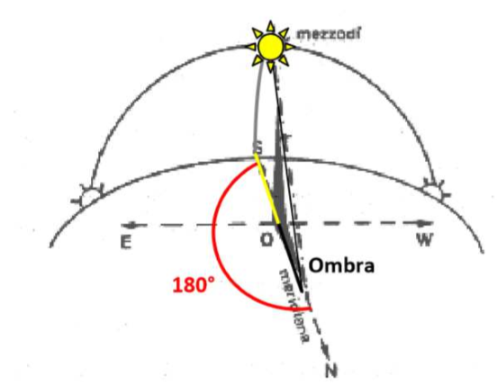
Metodo dell’ombra proiettata
La prima categoria di metodologie per misurare l’orientamento rispetto al Nord geografico è basata sull’utilizzo dell’ombra proiettata dal Sole al mezzogiorno solare locale.
Al mezzogiorno locale infatti l’ombra del sole identifica la direzione Sud-Nord.
Il limite più grosso in questo tipo di approcci è che l’ombra del sole deve essere poi confrontata con l’orientamento del telescopio. Ciò è possibile in due casi:
Esiste una finestra nella stanza del telescopio che è illuminata a mezzogiorno (orientata verso Sud).
Esiste una parete della stanza che dà all’esterno su cui poter effettuare la misura. In tal caso è ancora possibile misurare l’orientamento della parete all’esterno rispetto al Nord geografico mediante l’ombra del Sole. Successivamente occorrerà poi misurare l’orientamento relativo del telescopio rispetto alla parete per avere la misura finale.
Al di fuori di questi due casi è molto difficile applicare un metodo del genere per il proprio telescopio.

Slide 42
Metodo della bussola
Il metodo della bussola è sicuramente più facile da applicare (tutti hanno una bussola, almeno nello smartphone) ma è potenzialmente soggetto a errori non sempre eliminabili.
I campi magnetici nella stanza possono alterare la misura. Il telescopio (e altre apparecchiature nelle vicinanze) andrebbe spento e la misura andrebbe controllata anche in punti distanti dal telescopio per evitare effetti magnetici residui.
Alcune bussole in uso (penso agli smartphone) possono non essere calibrate correttamente. Sarebbe bene ripetere la misura anche con strumenti diversi.
Sarebbe anche bene tenere traccia della direzione del Nord magnetico misurato con questa procedura e ripetere la misura a distanza di tempo (per essere sicuri della stabilità delle calibrazioni degli strumenti usati).
Tale misura dovrà essere in ogni caso corretta per la “declinazione magnetica” del luogo in cui è posizionato il telescopio, cioè per la distanza angolare tra Nord Geografico e Nord Magnetico (vedere manuale procedura).

Slide 43
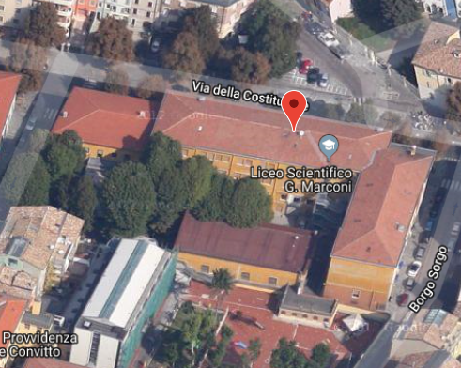
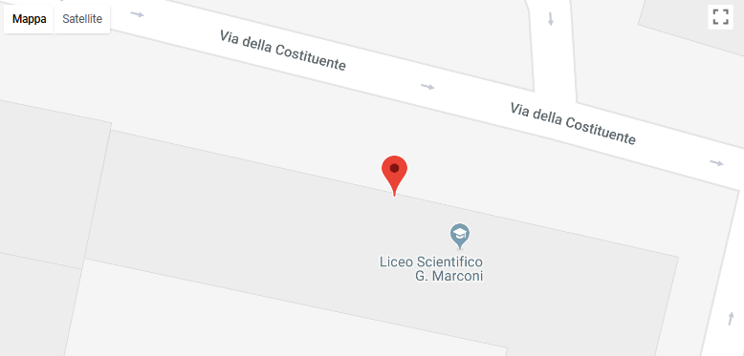
Nota bene
Se la stanza in cui c’è il telescopio è facilmente identificabile nel vostro edificio su GoogleMaps provate a fare un controllo anche con l’orientamento delle pareti rispetto al Nord: quello misurato da voi e quello che potete ricavare sul mappe nel web.
Liceo Marconi di Parma

Slide 44
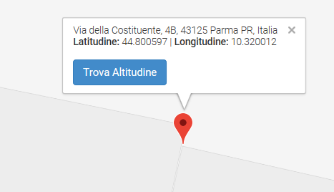
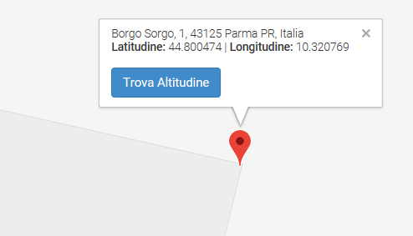
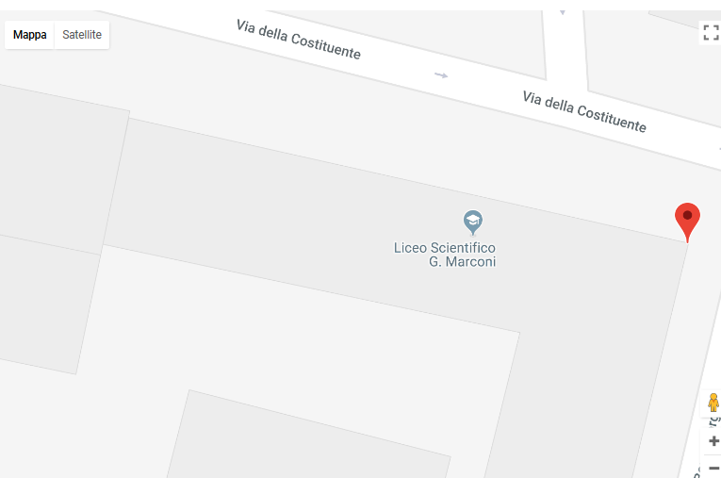
https://www.coordinate-gps.it/
ΔCoordinate
ΔCoordinate:
ΔLat = 44.800474-44.800597
ΔLat = -0.000123
ΔLon = 10.320769-10.320012
ΔLon = 0.000757
ΔLat
ΔLon

Slide 45
Coordinate telescopi
SIGLA | Scuola | Latitudine | Longitudine
BOLO-01 | INFN | 44.5008 | 11.3572
BOLO-02 | Liceo Fermi | 44.4846 | 11.3723
BOLO-03 | Liceo Galvani | 44.4887 | 11.3479
BOLO-04 | Dip. Fisica | 44.5 | 11.3568
PARM-01 | Liceo Marconi | 44.800568 | 10.320383
REGG-01 | IIS Nobili | 44.70523 | 10.635212
ANCO-01 | Liceo Rinaldini | 43.61021667 | 13.514
COSE-01 | Liceo Scorza | 39.31090667 | 16.254735

Slide 46
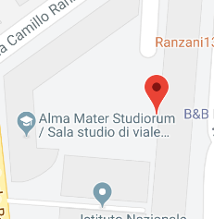
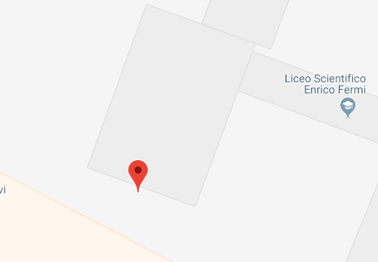
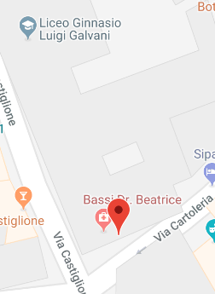
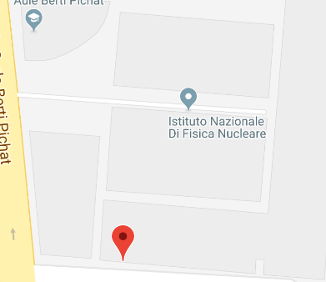
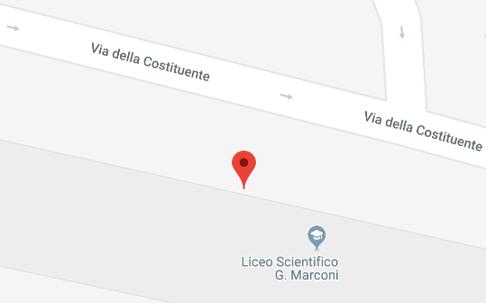
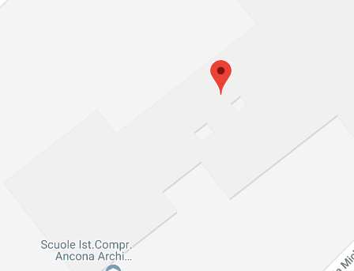
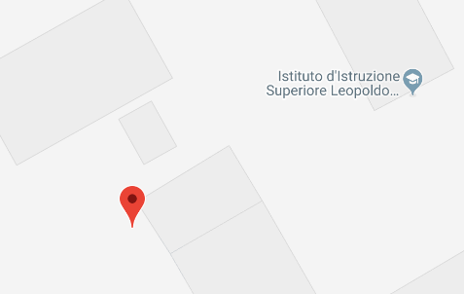
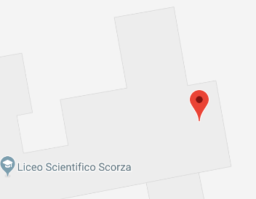
Mappa telescopi
BOLO-01
BOLO-02
BOLO-03
BOLO-04
PARM-01
ANCO-01
REGG-01
COSE-01

Slide 47
Misura di Efficienza

Slide 48
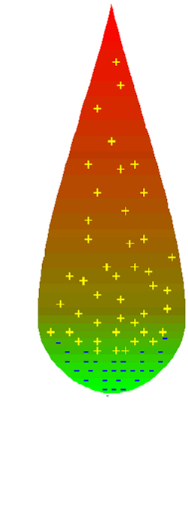
Cos’è l’efficienza del rivelatore
Come facilmente intuibile l’efficienza del rivelatore è un parametro che ci indica quanto bene il rivelatore funzioni.
A seconda del tipo di rivelatore l’efficienza può dipendere da diversi parametri.
Nel caso delle MRPC in particolare dipende da:
                corretto flussaggio del gas
                corretta tensione di alimentazione
Catodo
Generatore di tensione
d
+
+
+
+
+
+
-
-
-
-
-
Anodo
Misurare l’efficienza equivale a stabilire quanto bene (in che percentuale) il nostro rivelatore è in grado di segnalare il passaggio di una particella.
Il risultato si esprime in %…il rivelatore perfetto ha un’efficienza del 100%
Rivelatore a gas

Slide 49
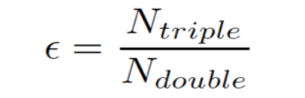
Concettualmente
Rivelatore di riferimento
Rivelatore da Testare
Rivelatore di riferimento
Conto le particelle rivelate due rivelatori di riferimento (Ndouble)
Conto le particelle rivelate anche dal rivelatore da testare (Ntriple)
Efficienza

Slide 50
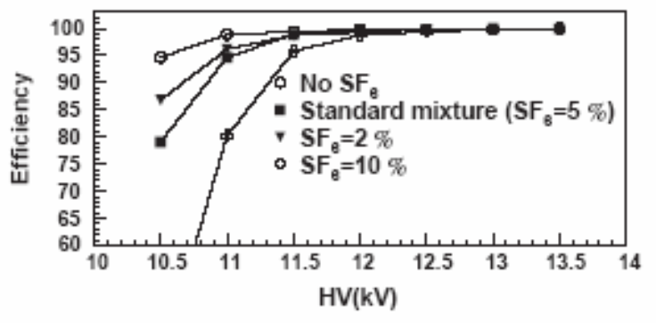
Da cosa dipende?
Dal gas e dalla tensione
“Tipiche” curve di efficienza

Slide 51
Possiamo misurare l’efficienza?
Avendo a disposizione 3 rivelatori possiamo pensare di misurare la curva di efficienza di ciascun rivelatore usando gli altri due come riferimento…un piccolo cambiamento rispetto alle condizioni di lavoro standard:
Condizioni di lavoro standard:
è passato un muone se tutte e 3 le camere hanno rivelato un segnale
Condizioni di lavoro misura efficienza:
è passato un muone se tutte 2 camere hanno rivelato un segnale

Slide 52
Operativamente
Studiamo la curva di efficienza delle camere al variare della tensione applicata.
Gli step (da ripetere per ciascuna camera..dettagli nel documento allegato):
1- esclusione della camera dal trigger (decisione passaggio del muone)
2- diminuzione della tensione applicata alla camera sotto test
3- acquisizione dati
4- analisi dati
5- aumento tensione applicata e ripetizione dei punti 3 e 4
I dettagli delle operazioni sono riportati nel documento che trovate nell’agenda.
La misura va concordata con noi in quanto il punto 3 prevede l’utilizzo di un software apposito e l’esclusione del telescopio dalla rete EEE per il tempo necessario alla misura.

Slide 53
Un esempio: Liceo Galvani

Slide 54
Grazie!!!

Slide 55
Quindi?

Slide 56
Quindi?

Slide 57
Quindi?

Slide 58
Quindi?

Slide 59
Quindi?

Slide 60
Quindi?

Slide 61
Quindi?

Slide 62
EXTRA

